Slide 1
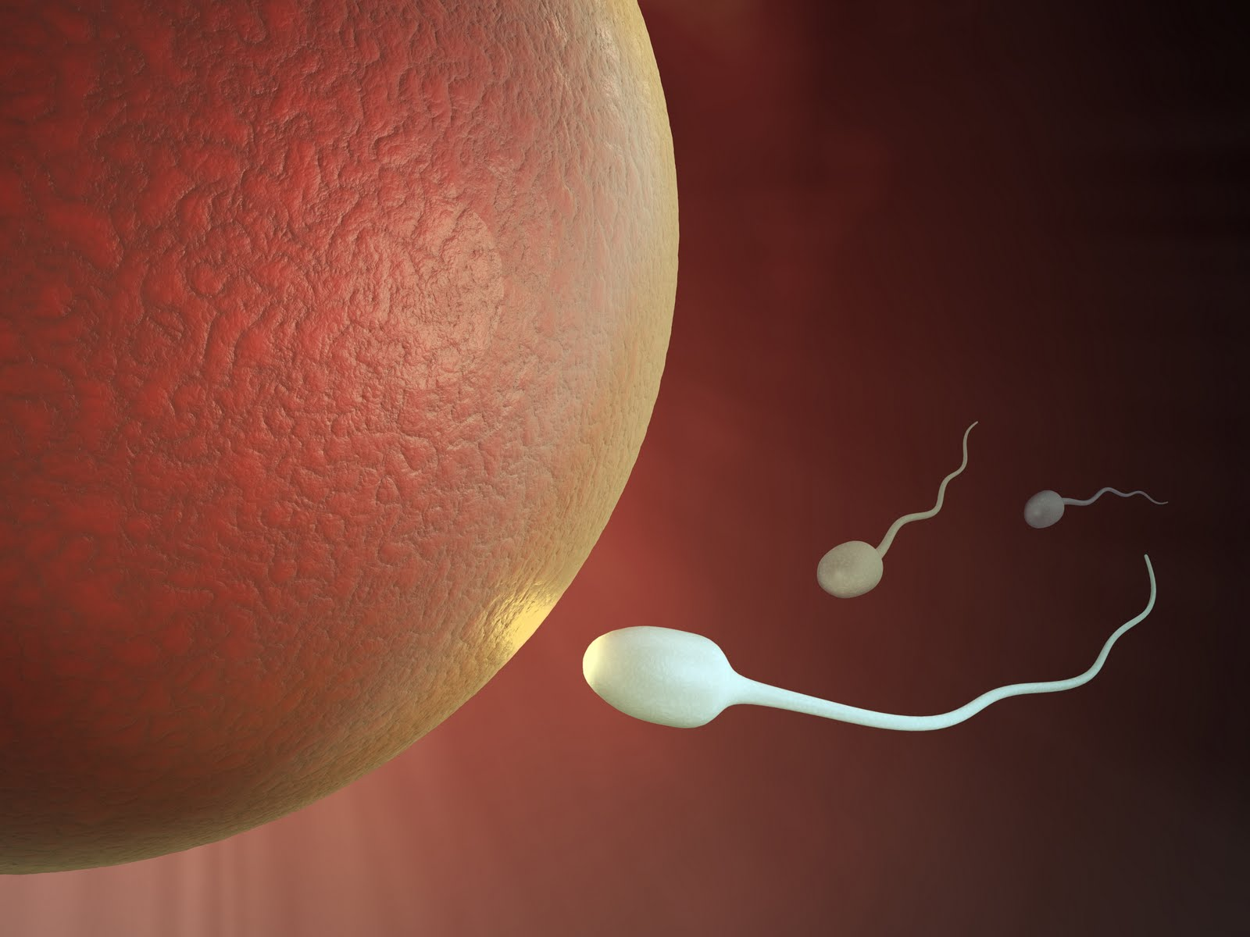

Slide 2

Hver den som begår ekteskapsbrudd med en kvinne er uten forstand. Den som gjør det ødelegger sin egen sjel.
Ordsp 6.32

Slide 3
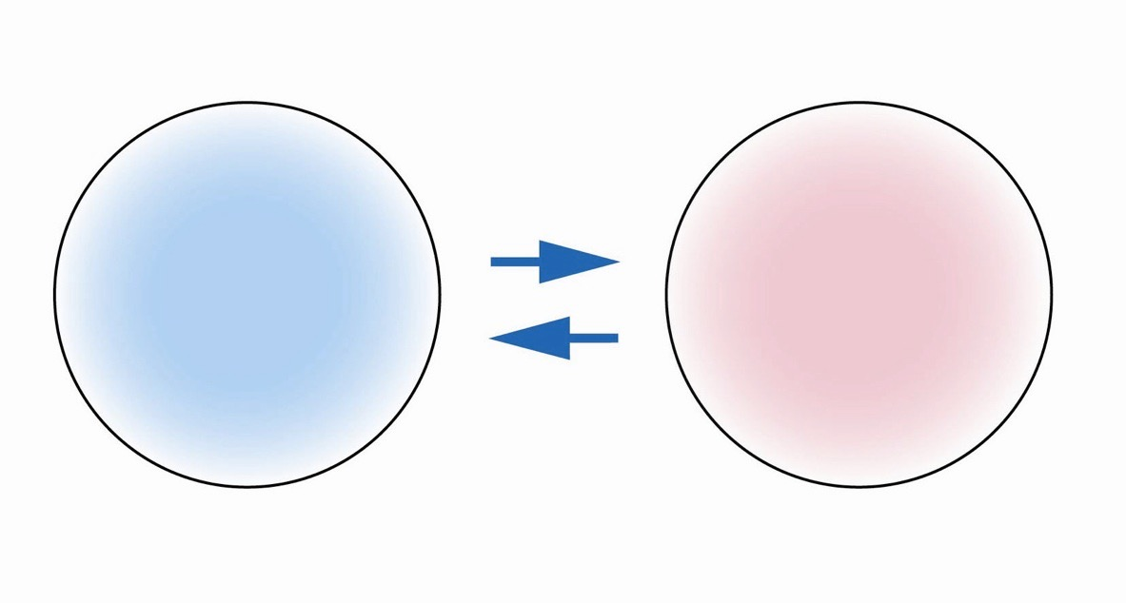
Eller vet dere ikke at den som holder seg til en skjøge, er ett legeme med henne? For det er sagt: De to skal være ett kjød.
Men den som holder seg til Herren, er én ånd med ham.
1. Kor 6:16-17

Slide 4
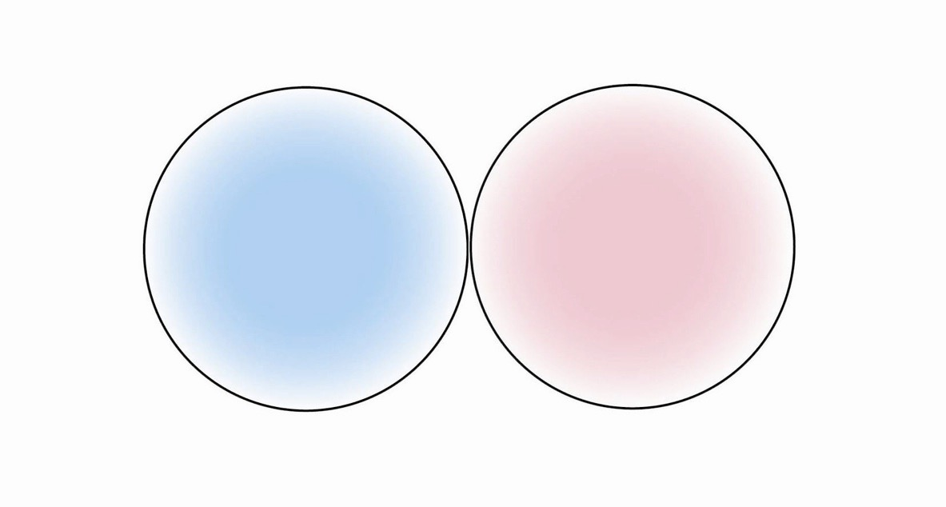
Eller vet dere ikke at den som holder seg til en skjøge, er ett legeme med henne? For det er sagt: De to skal være ett kjød.
Men den som holder seg til Herren, er én ånd med ham.
1. Kor 6:16-17

Slide 5
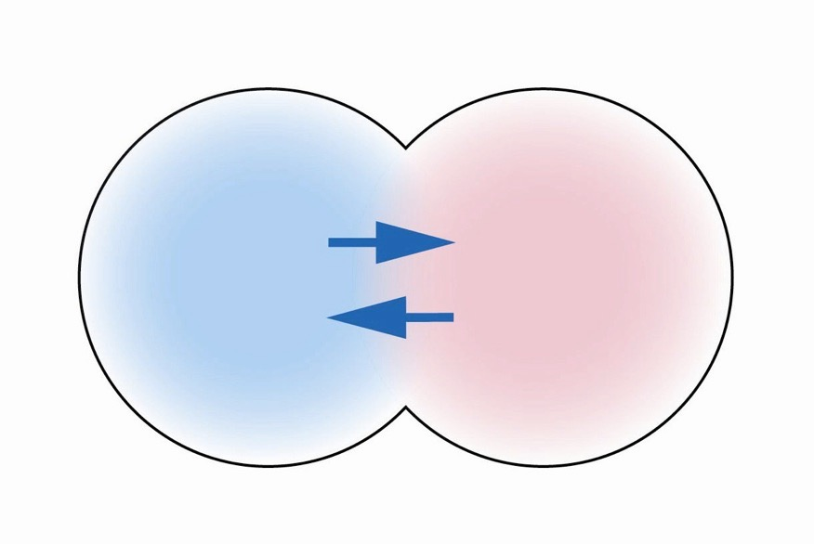
Eller vet dere ikke at den som holder seg til en skjøge, er ett legeme med henne? For det er sagt: De to skal være ett kjød.
Men den som holder seg til Herren, er én ånd med ham.
1. Kor 6:16-17

Slide 6
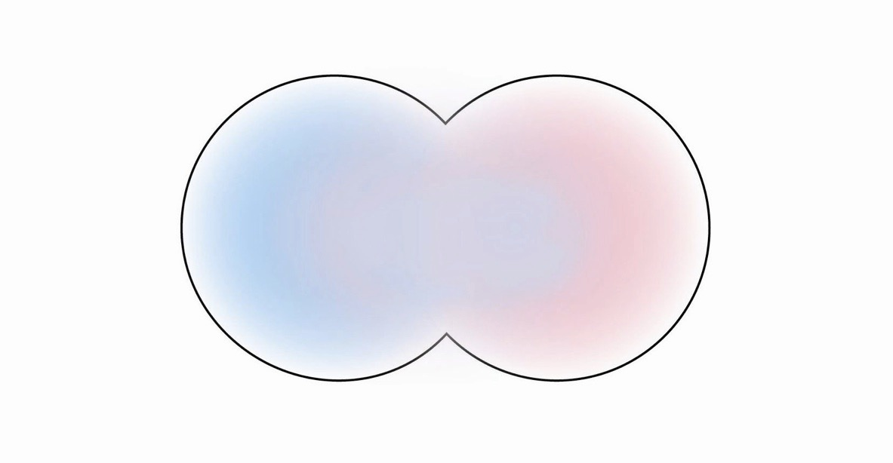
Eller vet dere ikke at den som holder seg til en skjøge, er ett legeme med henne? For det er sagt: De to skal være ett kjød.
Men den som holder seg til Herren, er én ånd med ham.
1. Kor 6:16-17

